Slide 1

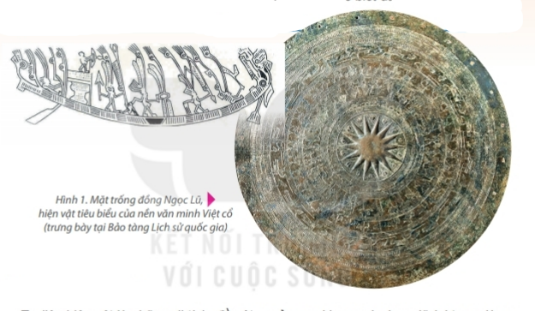
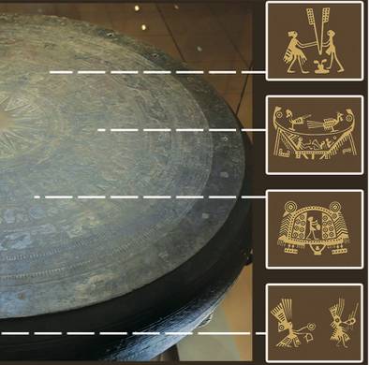
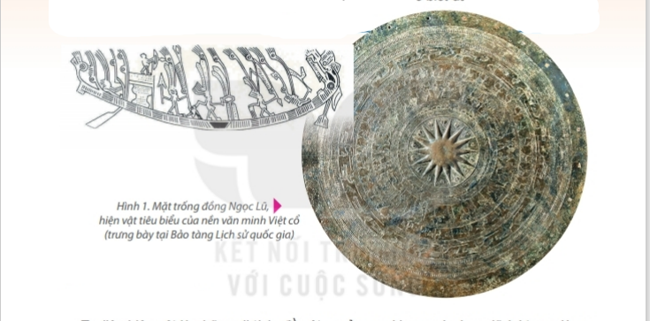
Mặt trống đồng Ngọc Lũ hiện vật tiêu biểu của nền văn minh Việt cổ
Hãy nêu hiểu biết và cảm nhận của em về hiện vật trên?
Quan sát hình ảnh em nhận thấy những hoa văn trên mặt trống đồng miêu tả những gì?

Slide 2
Bài 2:
DỰA VÀO ĐÂU ĐỂ BIẾT
VÀ PHỤC DỰNG LẠI LỊCH SỬ?

Slide 3
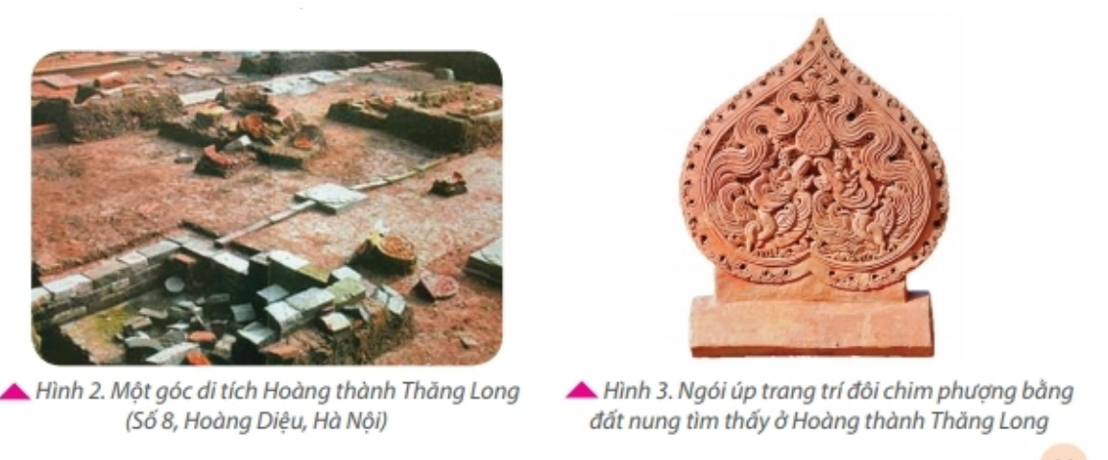

BÀI 2. DỰA VÀO ĐÂU ĐỂ BIẾT VÀ PHỤC DỰNG LẠI LỊCH SỬ
1. Tư liệu hiện vật
- Nhóm 4: Những tư liệu hiện vật được tìm thấy ở đâu?
- Nhóm 3: Việc tìm thấy những tư liệu hiện vật này chứng tỏ điều gì?
- Nhóm 2: Kể thêm một số tư liệu hiện vật mà em biết
- Nhóm 1: Em hiểu thế nào là tư liệu hiện vật?
THẢO LUẬN NHÓM

Slide 4
- Nhóm 4: Những tư liệu hiện vật được tìm thấy ở đâu?
Được tìm thấy ở Hoàng thành Thăng Long (Hà Nội)
- Nhóm 3: Việc tìm thấy những tư liệu hiện vật này chứng tỏ điều gì?
Chứng tỏ rằng Hoàng thành Thăng Long trước đây từng là 1 kinh đô sầm uất của nước ta
- Nhóm 2: Kể thêm một số tư liệu hiện vật mà em biết
- Ngói; giếng nước; các công cụ lao động: cuốc, liềm, cày…, đồ dùng như: bát, tô, nồi….
- Đền, chùa, di tích lịch sử…
- Nhóm 1: Em hiểu thế nào là tư liệu hiện vật?
Tư liệu hiện vật là những di tích, đồ vật…của người xưa còn lưu giữ lại trong lòng đất hoặc trên mặt đất

Slide 5

BÀI 2. DỰA VÀO ĐÂU ĐỂ BIẾT VÀ PHỤC DỰNG LẠI LỊCH SỬ
1. Tư liệu hiện vật
- Tư liệu hiện vật là những di tích, đồ vật…của người xưa còn lưu giữ lại trong lòng đất hoặc trên mặt đất,
- Tư liệu này cho biết khá cụ thể và trung thực về đời sống vật chất và đời sống tinh thần của người xưa.
2. Tư liệu chữ viết

Slide 6
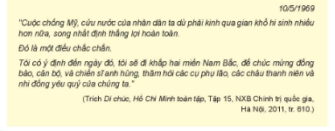
Đoạn tư liệu trên từ Di chúc Hồ Chí Minh cho em biết thông tin gì?

Slide 7
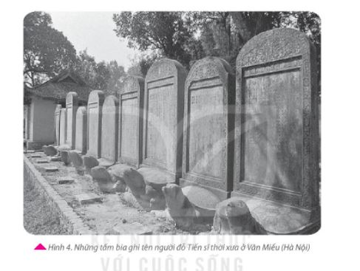

Slide 8
BÀI 2. DỰA VÀO ĐÂU ĐỂ BIẾT VÀ PHỤC DỰNG LẠI LỊCH SỬ
1. Tư liệu hiện vật
- Tư liệu hiện vật là những di tích, đồ vật…của người xưa còn lưu giữ lại trong lòng đất hoặc trên mặt đất,
- Tư liệu này cho biết khá cụ thể và trung thực về đời sống vật chất và đời sống tinh thần của người xưa.
2. Tư liệu chữ viết
- Tư liệu chữ viết là những bản ghi, tài liệu chép tay hay sách được in, khắc chữ…
- Nguồn tư liệu này ghi chép tương đối đầy đủ về đời sống của con người.

Slide 9
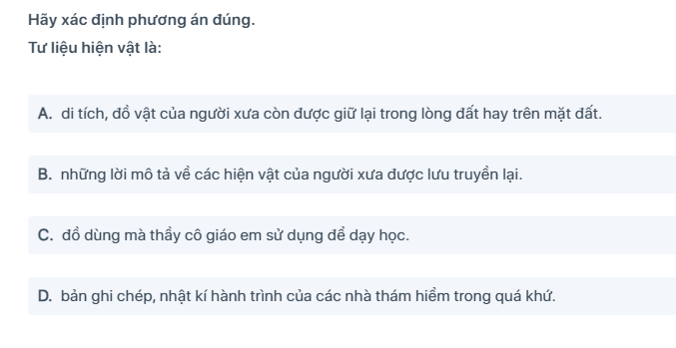
A

Slide 10
Tư liệu chữ viết là:
A. Những hình khắc trên bia đá
B. Những bản ghi: sách được in, khắc bằng chữ viết, vở chép tay, ... từ quá khứ còn được lưu lại đến ngày nay
C. Những hình vẽ trên vách hang đá của người nguyên thủy
D. Những câu chuyện cổ tích
B

Slide 11
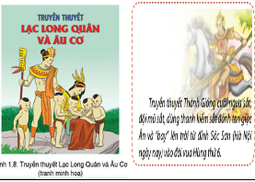
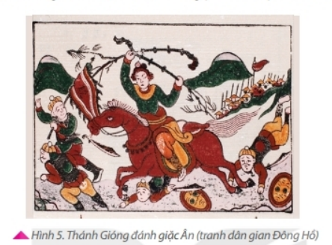
BÀI 2. DỰA VÀO ĐÂU ĐỂ BIẾT VÀ PHỤC DỰNG LẠI LỊCH SỬ
1. Tư liệu hiện vật
2. Tư liệu chữ viết
3. Tư liệu truyền miệng
THẢO LUẬN NHÓM
TÓM TẮT TRUYỆN
- Nhóm 1,2: Truyện Con Rồng cháu Tiên)
- Nhóm 3,4: Truyện Thánh Gióng
Notes:
- Em hãy quan sát 2 bức tranh trên, hai bức tranh này giúp em liên tưởng đến truyền thuyết nào?
- Qua 2 câu chuyện các em hãy chỉ ra các yếu tố mang tình chất lịch sử thông qua mỗi câu chuyện truyền thuyết đó?

Slide 12
BÀI 2. DỰA VÀO ĐÂU ĐỂ BIẾT VÀ PHỤC DỰNG LẠI LỊCH SỬ
1. Tư liệu hiện vật
2. Tư liệu chữ viết
3. Tư liệu truyền miệng
- Là những câu chuyện dân gian (thần thoại, truyền thuyết, cổ tích), được kể truyền miệng từ đời này sang đời khác.
- Loại tư liệu này thường không cho biết chính xác về thời gian và địa điểm, nhưng phần nào phản ánh hiện thực lịch sử.

Slide 13
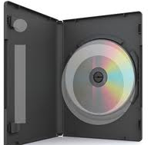
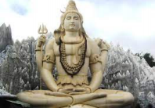

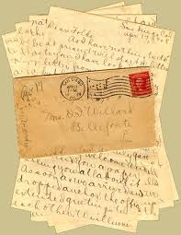
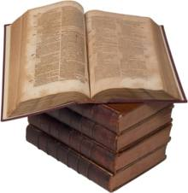
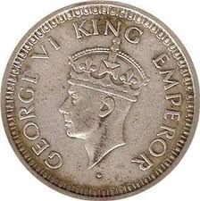
BÀI 2. DỰA VÀO ĐÂU MÀ CÁC NHÀ SỬ HỌC BIẾT VÀ PHỤC DỰNG LẠI LỊCH SỬ
Nhiệm vụ:
Hãy nối các tư liệu sau với nhóm tương ứng
Tư liệu viết
Hiện vật
Truyền miệng
Sách

Slide 14
BÀI 2. DỰA VÀO ĐÂU ĐỂ BIẾT VÀ PHỤC DỰNG LẠI LỊCH SỬ
1. Tư liệu hiện vật
2. Tư liệu chữ viết
3. Tư liệu truyền miệng
- Là những câu chuyện dân gian (thần thoại, truyền thuyết, cổ tích), được kể truyền miệng từ đời này sang đời khác.
- Loại tư liệu này thường không cho biết chính xác về thời gian và địa điểm, nhưng phần nào phản ánh hiện thực lịch sử.
4. Tư liệu gốc

Slide 15
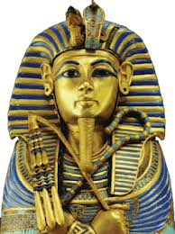
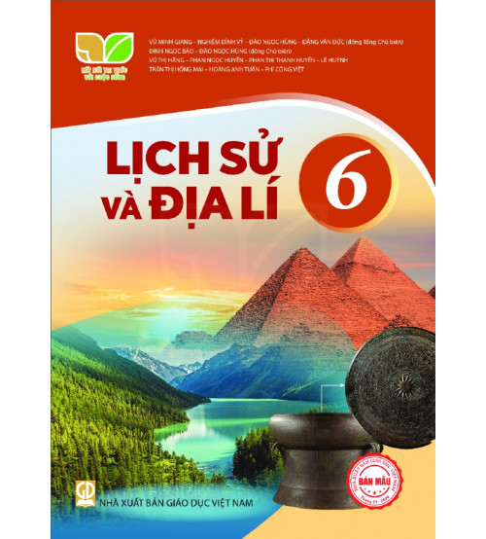
4. Tư liệu gốc
Các bằng chứng/tư liệu mà chúng ta sử dụng trong học tập và nghiên cứu lịch sử cũng được chia thành hai loại tư liệu dưới đây:
Tư liệu gốc hay còn gọi là tư liệu sơ cấp được tạo ra tại thời điểm xảy ra sự kiện.
Tài liệu lịch sử hay còn gọi là tư liệu thứ cấp được tạo ra sau khi sự kiện đã xảy ra.

Slide 16
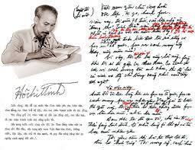
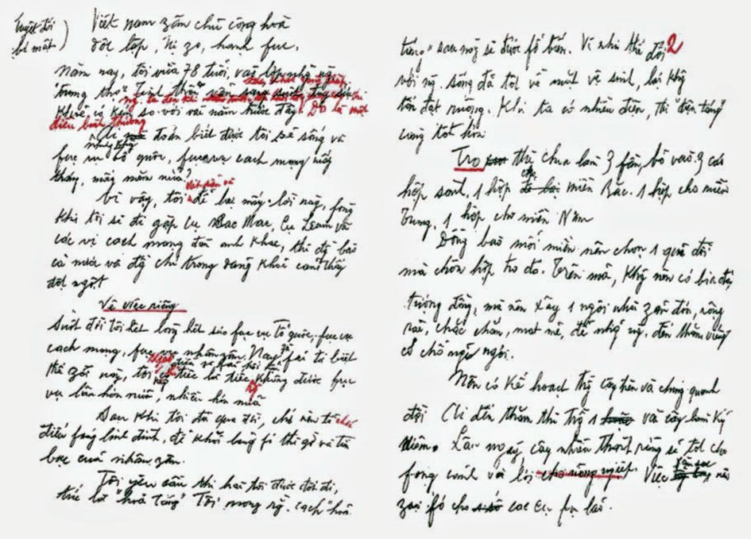

Slide 17
BÀI 2. DỰA VÀO ĐÂU ĐỂ BIẾT VÀ PHỤC DỰNG LẠI LỊCH SỬ
1. Tư liệu hiện vật
2. Tư liệu chữ viết
3. Tư liệu truyền miệng
- Là những câu chuyện dân gian (thần thoại, truyền thuyết, cổ tích), được kể truyền miệng từ đời này sang đời khác.
- Loại tư liệu này thường không cho biết chính xác về thời gian và địa điểm, nhưng phần nào phản ánh hiện thực lịch sử.
4. Tư liệu gốc
- Là tư liệu cung cấp những thông tin đầu tiên và trực tiếp về sự kiện hoặc thời kì lịch sử nào đó. Đây là nguồn tư liệu đáng tin cậy nhất khi tìm hiểu lịch sử.

Slide 18
Hãy điền vào chỗ trống dưới đây:
Khi chúng ta có được một tư liệu/bằng chứng lịch sử, chúng ta cần xác định xem nó được tạo ra tại thời điểm xảy ra sự kiện hay sau đó.
- Nếu bằng chứng được tạo ra tại thời điểm xảy ra sự kiện gọi là _ _______
- Bằng chứng tạo ra sau khi sự kiện đã xảy ra gọi là_ _ _ _ _ _ _ _ _.
Tư liệu gốc
Tài liệu lịch sử

Slide 19
Ví dụ về tư liệu gốc
Bức thư
Nhật kí
Bức ảnh
Hiện vật bảo tàng
Công trình kiến trúc
Báo
Tạp chí
Bản ghi âm
Ví dụ về tài liệu lịch sử
Sách lịch sử
Sách giáo trình
Chương trình TV
Phim
Vở kịch
Internet
Tiểu thuyết
Câu chuyện
Nhà sử học dựa vào tư liệu gốc để tạo nên các tài liệu lịch sử.

Slide 20
LUYỆN TẬP
Hãy nối cột A với cột B sao cho đúng
B
a, Những di tích, đồ vật của người xưa còn được giữ lại trong lòng đất hay trên mặt đất
A
a, Những di tích, đồ vật của người xưa còn được giữ lại trong lòng đất hay trên mặt đất
b, Những bản ghi, sách vở chép tay hay được in, khắc trên giấy, gỗ, đá
c, Những câu chuyện, những lời mô tả được truyền từ đời này sang đời khác bằng nhiều hinhf thức khác nhau
d. Không cho biết chính xác về địa điểm và thời gian, nhưng phần nào phản ánh hiện thực lịch sử
e, Là những tư liệu “câm” nhưng cho biết khá cụ thể và trung thực về đời sống vật chất và phần nào về đời sống tinh thần của người xưa
g. Cho biết tương đối đầy đủ về các mặt của cuộc sống, nhưng thường mang ý thức chủ quan của tác giả tư liệu
1. Tư liệu truyền miệng
b, Những bản ghi, sách vở chép tay hay được in, khắc trên giấy, gỗ, đá
c, Những câu chuyện, những lời mô tả được truyền từ đời này sang đời khác bằng nhiều hình thức khác nhau
2. Tư liệu hiện vật
d. Không cho biết chính xác về địa điểm và thời gian, nhưng phần nào phản ánh hiện thực lịch sử
3. Tư liệu chữ viết
h, Là những tư liệu “câm” nhưng cho biết khá cụ thể và trung thực về đời sống vật chất và phần nào về đời sống tinh thần của người xưa
g, Cho biết tương đối đầy đủ về các mặt của cuộc sống, nhưng thường mang ý thức chủ quan của tác giả tư liệu

Slide 21
LUYỆN TẬP
Hãy nối cột A với cột B sao cho đúng
a, Những di tích, đồ vật của người xưa còn được giữ lại trong lòng đất hay trên mặt đất
a, Những di tích, đồ vật của người xưa còn được giữ lại trong lòng đất hay trên mặt đất
b, Những bản ghi, sách vở chép tay hay được in, khắc trên giấy, gỗ, đá
c, Những câu chuyện, những lời mô tả được truyền từ đời này sang đời khác bằng nhiều hinhf thức khác nhau
d. Không cho biết chính xác về địa điểm và thời gian, nhưng phần nào phản ánh hiện thực lịch sử
e, Là những tư liệu “câm” nhưng cho biết khá cụ thể và trung thực về đời sống vật chất và phần nào về đời sống tinh thần của người xưa
g. Cho biết tương đối đầy đủ về các mặt của cuộc sống, nhưng thường mang ý thức chủ quan của tác giả tư liệu
1. Tư liệu truyền miệng
b, Những bản ghi, sách vở chép tay hay được in, khắc trên giấy, gỗ, đá
c, Những câu chuyện, những lời mô tả được truyền từ đời này sang đời khác bằng nhiều hinhf thức khác nhau
2. Tư liệu hiện vật
d. Không cho biết chính xác về địa điểm và thời gian, nhưng phần nào phản ánh hiện thực lịch sử
3, Tư liệu chữ viết
h, Là những tư liệu “câm” nhưng cho biết khá cụ thể và trung thực về đời sống vật chất và phần nào về đời sống tinh thần của người xưa
g. Cho biết tương đối đầy đủ về các mặt của cuộc sống, nhưng thường mang ý thức chủ quan của tác giả tư liệu

Slide 22
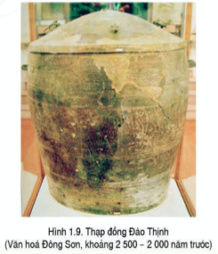

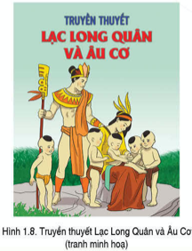

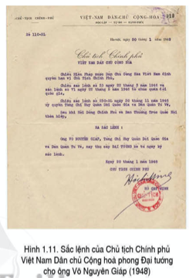

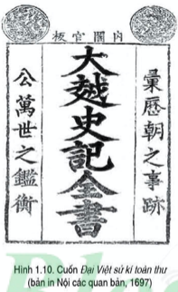

Em hãy nối hình ảnh tư liệu vào loại tư liệu và nhận xét ưu- nhược của từng loại tư liệu
Hình ảnh tư liệu
Loại tư liệu
Nhận xét ưu nhược của từng tư liệu
Tư liệu truyền miệng
……………………………………………………..
Thường không cho biết chính xác về thời gian và địa điểm, nhưng phần nào phản ánh hiện thực lịch sử.
…………………………………………………..
Tư liệu hiện vật
Cho biết khá cụ thể và trung thực về đời sống vật chất và phần nào về đời sống tinh thần của người xưa
…………………..………………………………..
Tư liệu chữ viết
Cho biết tương đối đầy đủ về các mặt của cuộc sống, nhưng thường mang ý thức chủ quan của tác giả tư liệu
Tư liệu gốc
Đây là nguồn tư liệu đáng tin cậy nhất khi tìm hiểu lịch sử.
…………………………………………

Slide 23
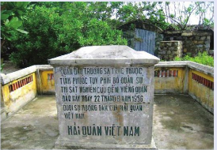
Nêu 3 thông tin mà em tìm hiểu được khi quan sát hiện vật này?
- Bia chủ quyền nằm trong khuôn viên chùa Nam Huyên, còn ở đảo Song Tử Tây, di tích này nằm ngay trên trục đường chính dẫn từ cầu cảng vào khu trung tâm hành chính của xã đảo.
- Đây là tấm bia chủ quyền trên quần đảo Trường Sa là một trong những dấu tích cổ xưa, được công nhận là di tích lịch sử cấp quốc gia.
- Đây là bằng chứng có giá trị quan trọng trong việc khẳng định chủ quyền của Việt Nam tại quần đảo Trường Sa.

Slide 24
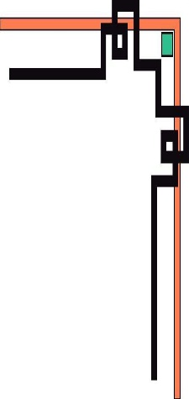
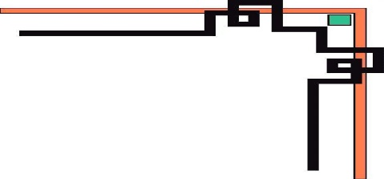

HƯỚNG DẪN HỌC Ở NHÀ
Học bài và hoàn thiện các bài tập còn lại.
Chuẩn bị bài mới:
- Đọc và trả lời các câu hỏi của Bài 3: “THỜI GIAN TRONG LỊCH SỬ”
- Sưu tầm tờ lịch và nghiên cứu các thông tin trên tờ lịch đó

